Slide 1
MEDIOS DE COMUNICACIÓN
VERÓNICA SEPÚLVEDA ZAPATA
CAROLINA ZAPATA ZAPATA
ONCE DOS
León Ángel Pérez López
LA IMPORTANCIA DE LOS MEDIOS DE COMUNICACIÓN
INSTITUCIÓN EDUCATIVA ANTONIO DERKA
SANTO DOMINGO
MEDELLIN
2014

Slide 2
IMPORTANCIA DE LOS MEDIOS DE COMUNICACIÓN
Los medios de comunicación tienen una gran importancia ya que gracias a ellos la sociedad se puede mantener informada de los acontecimientos que pasen en ella ya sean buenos o malos.

Slide 3
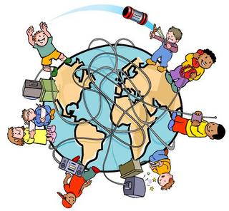

Por otro lado los medios de comunicación cumplen la función mas importante en este planeta, mantener una democracia ante esta sociedad

Slide 4
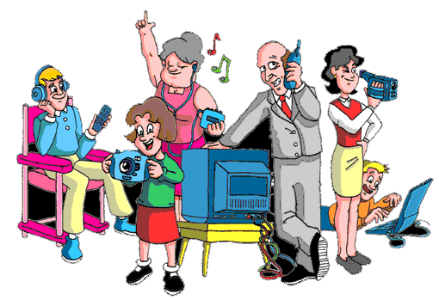
Los medios de comunicación cumplen el deber de expresar ante un mundo entero unas opiniones; Aunque muchas veces los medios no nos dan una información clara o verdadera, por eso las algunas personas no ven los medios como una forma importante si no que la ven es como un entretenimiento mas no como un medio que nos brinda una información de lo que paso, pasa y pasara en un futuro próximo.

Slide 5
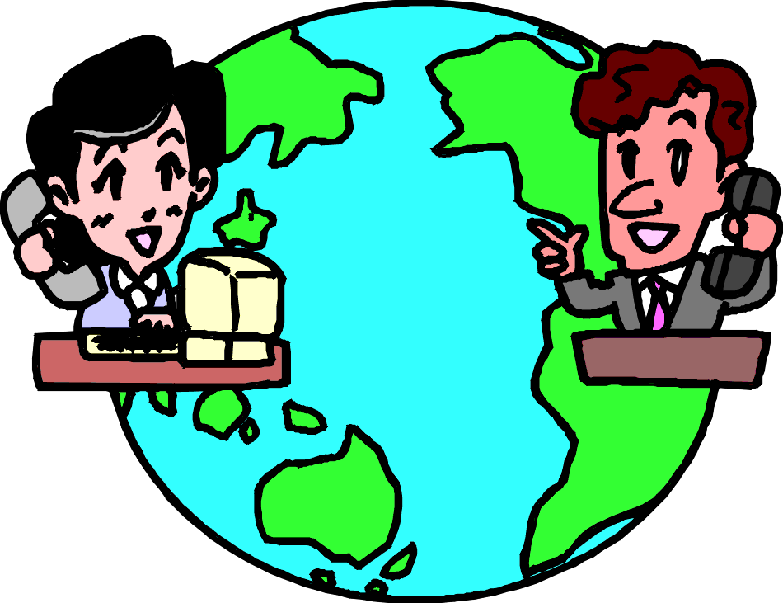

Los medios de comunicación están obligados a informar, investigar, analizar, trazar horizontes y a desarrollar sus tareas con objetividad, equidad, ética y racionalidad, consciente de la función social que desempeña.

Slide 6
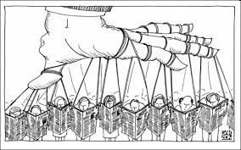
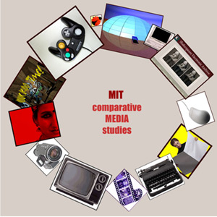
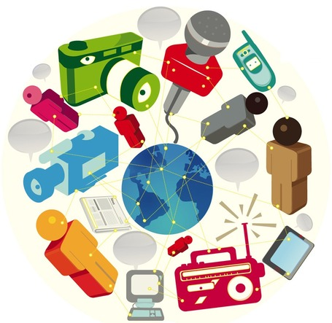

Slide 7
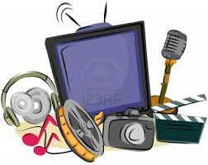
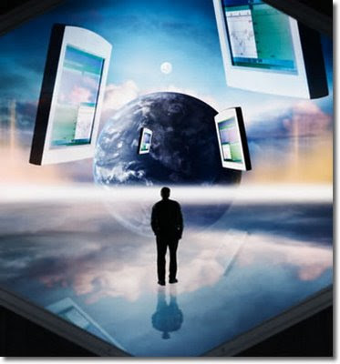

Slide 8
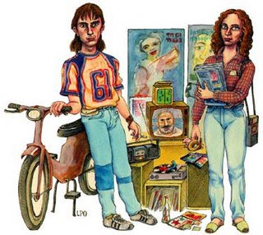
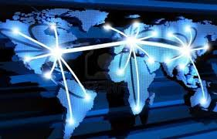
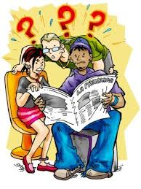
Además de dar información, estos medios nos permiten comunicarnos con cercanías y lejanías, ya sea con nuestros familiares, amigos, conocidos, etc.…

